Slide 1
Progressivité des différentes fonctions dans l’entreprise
Pôle d'activités n° 4
Pérennisation et
développement
de l’activité de TPL
Pôle d'activités n° 3
Analyse de la
performance
d’une activité de TPL
Pôle d'activités n° 2
Conception
d’OTPL
Gestion de projet
Pôle d'activités n° 1
Mise en œuvre
d’OTPL

Slide 2
Caractères du projet
Unique = création, innovation
Temporaire = un début et une fin
Activités coordonnées et maîtrisées = méthode
Un cahier des charges et une spécification des besoins
Soumis à des contraintes de qualité, de délais et de coût
Réalisé de préférence en équipe pour une organisation réelle

Slide 3

Différents axes de travail possibles pour le projet
Activité A4.1
Optimisation d'une organisation
de transport et
De prestations logistiques
A4.1T1- Amélioration d'une organisation de transport
A4.1T2 - Amélioration d'une organisation de prestations logistiques
Activité A4.2
Pérennisation
et développement de l'activité
commerciale
A4.2T1- Fidélisation de la clientèle
A4.2T2- Développement du portefeuille client
Activité A4.3
Développement du
potentiel humain de l'entreprise
A4.3T1- Développement de la dynamique d'équipe-
A4.3T2- Contribution à une action de développement des compétences
A4.3T3- Contribution au recrutement-
Activité A4.4
Développement de la
responsabilité sociétale
de l'entreprise
A4.4T1- Identification des marges de progrès dans le domaine de la RSE
A4.4T2- Réalisation d'actions visant à améliorer les relations avec les parties prenantes
A4.4T3- Amélioration des conditions d'emploi et de travail
Activité A4.5
Financement d'un projet
La dimension financière est obligatoire
A4.5T1- Évaluation de l'impact financier
A4.5T2- Choix d'un mode de financement
A4.5T3- Etablissement d'un plan de financement

Slide 4
Compétences et savoirs associés
Transversaux
Gestion de projet
Dimension financière
Mis en œuvre
en fonction :
De la nature, des thèmes du projet
Des besoins pour mener à bien le projet
Des demandes des apprenants

Slide 5
Gestion de projet
Organisation
Commerciale
Potentiel humain
RSE
Financement
Financement

Slide 6


Analyse des différentes étapes d’un projet à partir du projet mis en place sur la Foire internationale de Cournon (63)
Demande
Optimisation des flux entrants des
Transporteurs sur le site
de la foire internationale

Slide 7
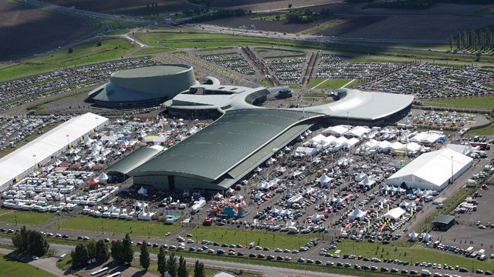
Vue aérienne de la Foire internationale de Cournon (63)
+ de 500 exposants

Slide 8

A4.C1 - Identifier un besoin de pérennisation ou une opportunité de développement de l’activité de transport et TPL
Les différentes étapes du projet
Entretien 1 (2 h) avec le directeur logistique et les
étudiants intéressés par le projet
Analyse de la situation :
Étude d’opportunité
Identification des problèmes rencontrés
pour implanter les stands des exposants :
formation de bouchons à l’entrée et à l’intérieur du site car
des transporteurs ne savent pas où ils doivent livrer les
marchandises
perte d’exposants
perte de temps : délais de mise en place des stands plus
importants
Supports : Plan de la foire + Visite sur le site
Définition des objectifs
quantitatifs et/ou qualitatifs

Slide 9
Les différentes étapes du projet
A4.C2 - Identifier des solutions et argumenter le choix d’une solution
Quels sont les actions ou activités à mettre en place ?
indiquer sur le document de transport le n° du stand
informer les exposants (publipostage : création de la lettre type)
créer une zone tampon sur le site pour accueillir les transporteurs
à qui il manque des informations pour livrer
créer une BDD sur les exposants
positionner la PAG
…..
Conception
du projet
Qui et Qui fait quoi dans l’équipe projet ?
Outils : planning, diagramme de Gantt
Avec quoi ? Les moyens matériels
Quand ? Mise en place d’une planification avec des bornes
temporelles

Slide 10
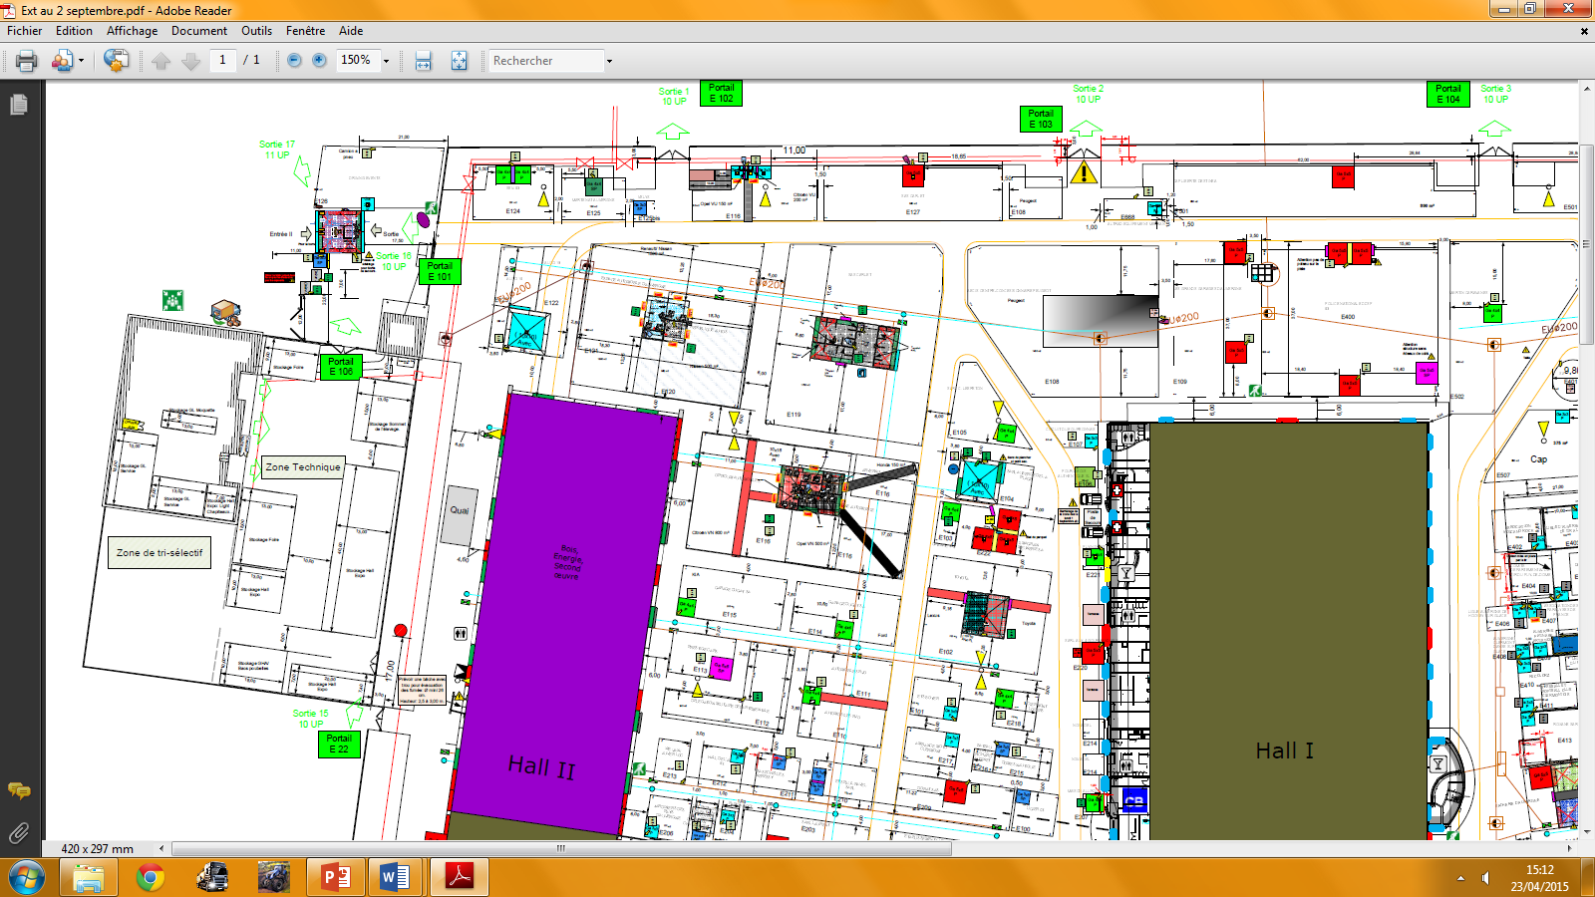
Zone tampon pour les VH + 3,5 t
Portails fermés

Slide 11
Les différentes étapes du projet
Travail collaboratif des membres de l’équipe projet
Conduite du projet
Réalisation des différentes activités ou actions
Évaluation du coût du projet
Suivi et avancement du projet : bornes temporelles
imposées par les dates de la foire et communication
écrite ou orale
Supports : réunions de travail, tableaux de bord, plateforme collaborative
A4.C3 - Planifier les actions correspondant à la solution choisie
A4.C4 - Financer les actions proposées

Slide 12

Les différentes étapes du projet
Mise en place du projet :
respect des bornes temporelles définies aux étapes
précédentes
Présence de l’équipe projet sur le site 3 jours avant
l’ouverture au public : informer les transporteurs qui ne
connaissent pas le n° du stand à livrer et gérer les aléas
Concrétisation du projet
Actions correctives apportées :
transfert d’un chariot élévateur pour décharger les tautliners
+ un prof de logistique car il n’y a pas de quai sur le site
travail collaboratif avec la PAG
Supports : barnum + ordinateur avec BDD
A4.C3 - Planifier les actions correspondant à la solution choisie

Slide 13
Les différentes étapes du projet
Critères quantitatifs : nombre de transporteurs sans le n° du
stand, temps de déchargement des véhicules dans la zone
tampon,…
Évaluation du projet
Critères qualitatifs : satisfaction des exposants (enquête,…)
Supports : critères définis avec les objectifs de départ
A4.C6 – Evaluer les effets d’un projet

Slide 14
Apports pour les étudiants
Travail collaboratif
Adaptabilité
Autonomie
Force de proposition

Slide 15
Questions ?

